Slide 1








Tiếng việt : Tuần 24

Slide 2



1.1. Phát triển năng lực ngôn ngữ
- Đọc thành tiếng trôi chảy toàn bài. Phát âm đúng từ ngữ chứa âm, vần, thanh dễ viết sai. Ngắt nghỉ hơi đúng ngữ pháp và ngữ nghĩa, thể hiện được giọng đọc phù hợp với nội dung ý nghĩa câu chuyện.Tốc độ đọc 95 – 100 tiếng / phút. Đọc thầm nhanh hơn học kì I.
- Hiểu nghĩa của các từ ngữ trong bài (VD: Văn Chỉ, thủ từ, phong quang,...). Hiểu nội dung, ý nghĩa của bài đọc: Khen ngợi những thiếu nhi nhỏ tuổi có ý thức về cội nguồn, tích cực tham gia lao động làm đẹp di tích lịch sử của quê hương.
1.2. Phát triển năng lực văn học
- Thể hiện được cảm xúc trước những tình tiết hay, hành động đáng khen của các nhân vật trong câu chuyện.

Slide 3


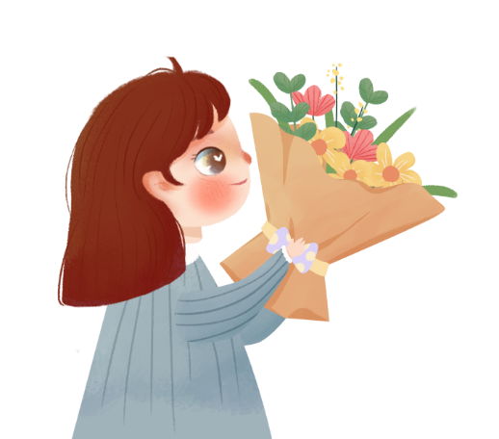

Slide 4


Slide 5



Slide 6

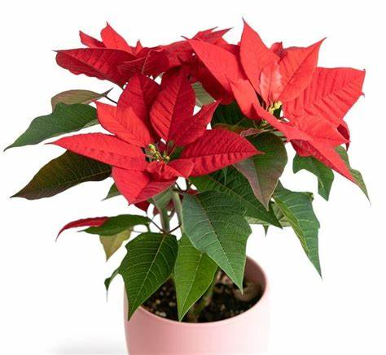
Đây là loài hoa gì?
Chia sẻ suy nghĩ, cảm súc sau khi xem cây hoa.
.

Slide 7
Hoa Trạng Nguyên không chỉ nổi bật với sắc đỏ rực rỡ mà còn mang trong mình ý nghĩa sâu sắc về sự thành đạt, may mắn và tri thức. Nó gắn liền với nhiều câu chuyện thú vị, đặc biệt là trong văn hóa phương Đông, nơi nó biểu tượng cho niềm tin và sức mạnh vươn lên. Hoa Trạng Nguyên còn có nhiều giá trị trong đời sống, mang đến không khí vui tươi, tràn đầy năng lượng. Hãy cùng khám phá những điều thú vị về loài hoa đặc biệt này trong bài viết dưới đây nhé!

Slide 8

Bài đọc 3:
Hoa trạng nguyên

Slide 9
HOA TRẠNG NGUYÊN
Dịp chuẩn bị hội làng năm ngoái, ba anh em chúng tôi theo ông nội vào Văn Chỉ của làng. Ông bảo: "Văn Chỉ thờ mười vị tiến sĩ thời xưa, người quê mình. Xây cả trăm năm rồi đấy”.
Đi được vài bước chân, anh Nguyên hỏi:
– Ông ơi, sao ven đường để cỏ mọc tốt thế này ạ?
Vừa lúc ấy, ông thủ từ đi qua. Ông niềm nở chào ông nội, rồi quay sang phía chúng tôi, bảo:
– Cháu nói đúng đấy! Ông cũng đang định phát sạch cỏ, rồi trồng hai dây tóc tiên cho đẹp, chuẩn bị đón hội làng đây.
Vừa nói, ông vừa tươi cười nhìn ba anh em tôi. Anh Nguyên hỏi:
– Chúng cháu muốn trồng cây trạng nguyên, có được không, ông?
– Cây trạng nguyên có màu lá đỏ, sẽ rất đẹp. – Tôi nói.
– Hai anh được trồng cây, vậy cháu có được tưới cây không, ông? – Cái Thư hỏi.

Slide 10
Ông thủ từ cười rất vui:
– Được chứ! Các cháu ngoan lắm!
Còn ông nội thì bảo:
– Cả bốn ông cháu mình cùng làm với dân làng, được chưa nào?
Thế rồi, chỉ hai hôm sau, ông nội đã dẫn chúng tôi ra Văn Chỉ. Ở đó đã có mười thanh niên cùng ông thủ từ đợi sản. Phát sạch cỏ xong, mấy ông cháu rạch đất hai bên đường thành rãnh nhỏ để trồng hai dây tóc tiên, rồi đào hai hố nhỏ ở đầu mỗi dãy, trồng hai cây trạng nguyên. Cái Thư cầm gáo múc nước tưới cho mấy gốc cây chúng tôi vừa mới trồng.
Bây giờ, đường vào Văn Chi đã phong quang hơn hẳn. Hai bên đường, hàng hoa tóc tiên rực rỡ khoe sắc đón bước chân khách tham quan. Hai cây trạng nguyên trước cổng cũng xoè những tán lá đỏ như những cánh hoa tươi thắm. Màu đỏ rực rỡ của những “bông hoa" ấy như nhắc nhở chúng tôi về truyền thống vẻ vang của quê nhà.
ĐÀO QUỐC VỊNH
.

Slide 11

Luyện đọc

Slide 12
Luyện đọc từ khó
.
Văn Chỉ
Thủ từ
Phong quang

Slide 13
Giải nghĩa từ khó
.
- Văn Chỉ: nơi thờ các vị có công với giáo dục ở làng xã thời xưa.
- Thủ từ: người trông coi và giữ việc thờ cúng ở đền, đình.
- Phong quang: quang đãng, sáng sủa.

Slide 14
CHIA ĐOẠN
.
Đoạn 1: Từ đầu đến “…được chưa nào?”
Đoạn 2: Tiếp theo đến “vừa mới trồng”
Đoan 3: Phần còn lại

Slide 15

LUYỆN ĐỌC THEO NHÓM
Chia nhóm
Đọc nối tiếp trong nhóm
Mỗi nhóm đọc nối tiếp trước lớp theo yêu cầu

Slide 16
TÌM HIỂU BÀI

Slide 17
.
Câu 1 : Vào dịp chuẩn bị hội làng, ba anh em bạn nhỏ được biết thêm điều gì?

Slide 18
.
Câu 1 : Vào dịp chuẩn bị hội làng, ba anh em bạn nhỏ được biết thêm điều gì?
- Vào dịp chuẩn bị hội làng, ba anh em biết một di tích lịch sử của quê hương là Văn Chỉ. Đó là nơi thờ mười vị tiến sĩ của quê hương. Theo ông nội, di tích này đã được xây dựng từ cả trăm năm trước.

Slide 19
.
Câu 2 : Những câu nói nào cho thấy ba anh em rất có ý thức làm đẹp cho Văn Chỉ của làng?

Slide 20
Câu 2 : Những câu nói nào cho thấy ba anh em rất có ý thức làm đẹp cho Văn Chỉ của làng?
- Những câu nói sau đây cho thấy ý thức làm đẹp cho Văn Chỉ của ba anh em:
- “Ông ơi, sao ven đường để cỏ mọc tốt thế này ạ?” (nhân vật Nguyên)
- “Chúng cháu muốn trồng thêm cây trạng nguyên, có được không, ông?” (nhân vật Nguyên)
- “Cây trạng nguyên có màu lá đỏ, sẽ rất đẹp.” (nhân vật tôi)
- “Hai anh được trồng cây, vậy cháu có được tưới cây không, ông?” (nhân vật bé Thư)

Slide 21
.
Câu 3: Ý thức làm đẹp cho Văn Chỉ được thể hiện qua những hành động nào của ba anh em?

Slide 22
.
Câu 3: Ý thức làm đẹp cho Văn Chỉ được thể hiện qua những hành động nào của ba anh em?
- Ý thức làm đẹp cho Văn Chỉ của ba anh em thể hiện qua việc hăng say lao động: Cùng mọi người phát sạch cỏ, rạch đất hai bên đường thành rãnh nhỏ để trồng dãy tóc tiên; đào hai hố nhỏ ở đầu mỗi dãy tóc tiên để trồng hai cây trạng nguyên; múc nước tưới cho mấy gốc cây mới trồng.

Slide 23
.
Câu 4 : Em có suy nghĩ gì về hình ảnh những “bông hoa” trạng nguyên ở cuối bài?

Slide 24
.
Câu 4 : Em có suy nghĩ gì về hình ảnh những “bông hoa” trạng nguyên ở cuối bài?
- Hình ảnh bông hoa trạng nguyên ở cuối bài đọc không chỉ là hình ảnh đẹp của cây mà tên “trạng nguyên” và màu đỏ của lá (được gọi là “hoa”) còn tượng trưng cho truyền thống hiếu học, niềm tự hào, cho ý thức hướng về nguồn cội của các bạn nhỏ trong câu chuyện.

Slide 25
Câu 5 : Em học được điều gì từ các bạn nhỏ trong câu chuyện?

Slide 26
Câu 5 : Em học được điều gì từ các bạn nhỏ trong câu chuyện?
- Các bạn nhỏ trong câu chuyện là những thiếu nhi yêu quê hương, chăm chỉ, trách nhiệm, có ý thức bảo vệ di tích lịch sử của quê hương.

Slide 27
LUYỆN ĐỌC nâng cao

Slide 28
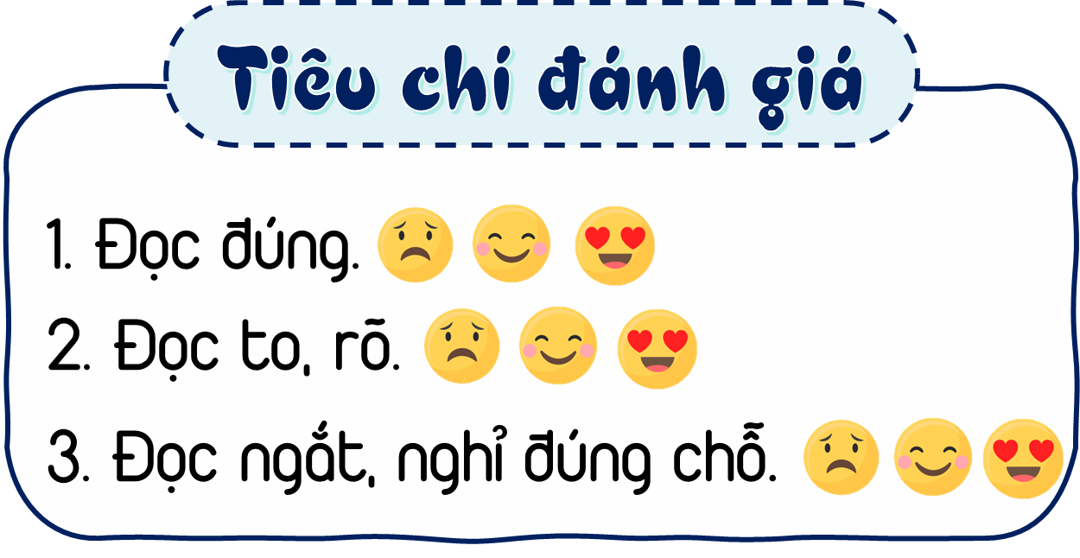
Thi đọc diễn cảm

Slide 29
Bây giờ, / đường vào Văn Chỉ / đã phong quang hơn hẳn. // Hai bên đường, / hàng hoa tóc tiên / rực rỡ khoe sắc / đón bước chân khách tham quan. // Hai cây trạng nguyên trước gian bên / cũng xoè những tán lá đỏ / như những cánh hoa tươi thắm. // Màu đỏ rực rỡ của những bông hoa ấy // như nhắc nhở chúng tôi về truyền thống vẻ vang của quê nhà.//

Slide 30


Slide 31
Vận dụng
- Em biết được điều gì sau khi học bài đọc Hoa trạng nguyên?
- Em mong muốn làm điều gì để làm đẹp cho quê hương?

Slide 32
TẠM BIỆT

Slide 33
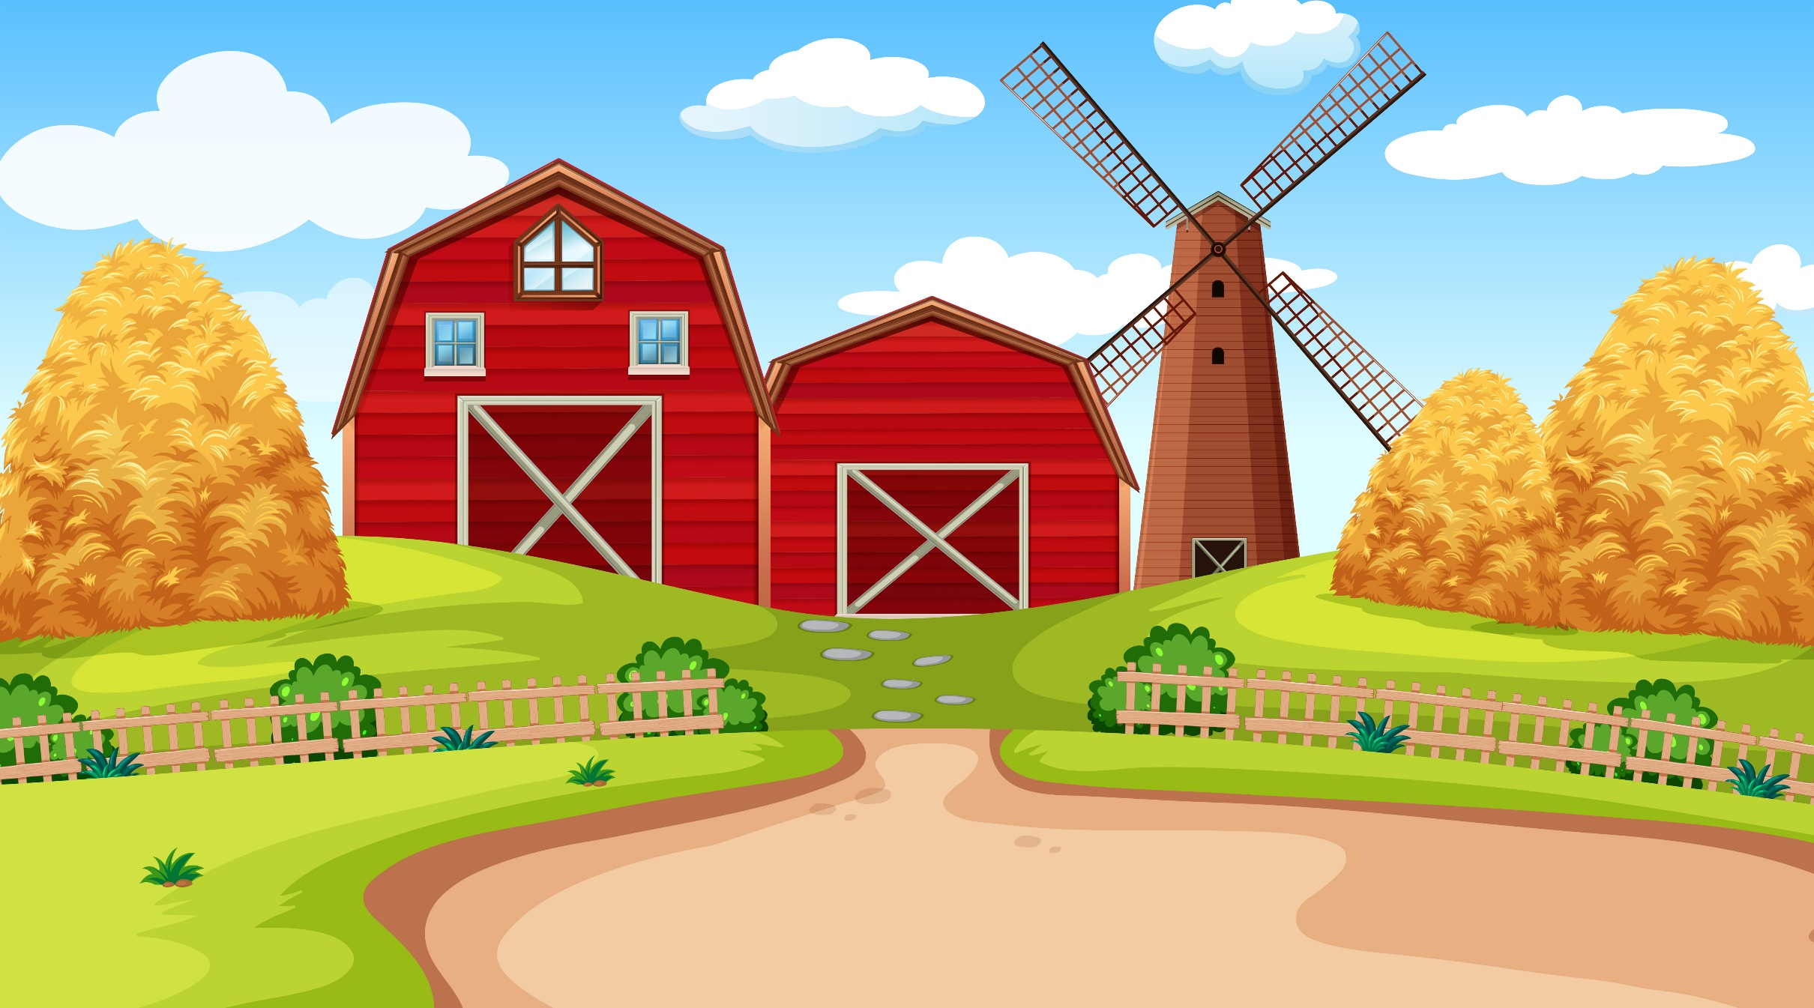




Cảm ơn quý thầy cô đã ủng hộ bài soạn điện tử 2,3,4,5 của Kênh giáo án điện tử Hiền Trần
Mong cô thầy sử dụng bài giảng nội bộ ko gửi lên trang mạng XH hội nhóm zalo,Facebook.
Thầy cô liên hệ
ZALO Duy nhất SĐT: 0353095025
(mọi zalo khác đều là giả mạo em)
Để biết thêm nhiều tài nguyên hay hãy truy cập Facebook:
NHÓM GIÁO ÁN ĐIÊN TỬ 5,9,12 ( coppy link bên dưới vào tìm kiếm fb )
https://www.facebook.com/groups/514479210372531/?ref=share_group_link

Slide 34

- Ôn tập kiến thức đã học.
- Hoàn thành bài tập trong SBT.
- Đọc và chuẩn bị trước bài

Slide 35


